Slide 1

Karel Kabele
Miroslav Urban, Daniel Adamovský, Michal Kabrhel, Roman Musil
NÁRODNÍ METODIKA VÝPOČTU
ENERGETICKÉ NÁROČNOSTI BUDOV
VÝPOČETNÍ NÁSTROJ BILANČNÍHO HODNOCENÍ ENB
České vysoké učení technické v Praze - Fakulta stavební
katedra technických zařízení budov K11125

Slide 2
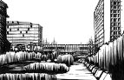
CÍL, POKLADY, POŽADAVKY
VÝPOČETNÍ NÁSTROJ BILANČNÍHO HODNOCENÍ ENB
Karel Kabele, Miroslav Urban, Daniel Adamovský, Michal Kabrhel, Roman Musil
Vytvořit výpočetní nástroj bilančního hodnocení ENB
  Stanovení roční spotřeby energie (primární) za účelem posouzení ENB
  Bilanční hodnocení budovy (porovnání) s referenční budovou a tzv. budovou stávající úrovně
Závazné požadavky a podklady
  nový, komplexní přístup k budově, hodnocení
    stavební části
    subsystémů
    částí (zón) s ohledem na provoz budovy a její dispoziční řešení
  Směrnice 2002/91/EC
  § 6a novely zákona 406/2000 Sb.
  návrh novely vyhlášky 291/2001 Sb.
Aquatherm 22. listopad 2006
ČVUT Praha, FSV, Katedra technických zařízení budov, http://tzb.fsv.cvut.cz

Slide 3
VÝSTUP
VÝPOČETNÍ NÁSTROJ BILANČNÍHO HODNOCENÍ ENB
Karel Kabele, Miroslav Urban, Daniel Adamovský, Michal Kabrhel, Roman Musil
Výpočetní Nástroj Bilančního Hodnocení ENB
  na základě grantu ČEA v rámci části A Státního programu vytvořen výpočtení nástroj bilančního hodnocení ENB
    pomocí nástroje lze provést bilanční výpočet roční potřeby a spotřeby energie
    nástroj generuje protokol průkazu ENB a grafické znázornění průkazu ENB
Zpracovatel
  ČVUT v Praze, Fakulta stavební, Katedra technických zařízení budov
    prof.Ing. Karel Kabele, CSc. – vedoucí projektu
    Ing.Michal Kabrhel, Ph.D.
    Ing.Daniel Adamovský, Ph.D.
    Ing.Miroslav Urban
    Ing.Roman Musil
Aquatherm 22. listopad 2006
ČVUT Praha, FSV, Katedra technických zařízení budov, http://tzb.fsv.cvut.cz

Slide 4
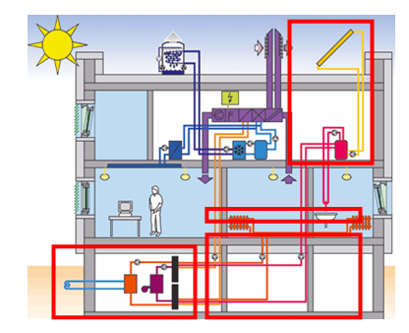

VÝPOČETNÍ NÁSTROJ ENB - ÚVOD
VÝPOČETNÍ NÁSTROJ BILANČNÍHO HODNOCENÍ ENB
Karel Kabele, Miroslav Urban, Daniel Adamovský, Michal Kabrhel, Roman Musil
Popis
  Vytvořen pomocí MS Excel a programovatelných funkcí
  Jasný a zřetelný princip výpočtu, možné sledovat kroky výpočtu, relativně otevřená platforma přístupná běžnému uživateli (projektant, energetický auditor).
  Nástroj provádí 3 paralelní výpočty pro
    Zadávanou budovu
    Referenční budovu
    Budovu stávající úrovně
  Porovnání zadávané budovy a všech jejích subsystémů s referenční a zároveň budovou stávající úrovně na základě spotřeby energie.
  Budova oklasifikována a zařazena do třídy definující ENB (A-G).
Aquatherm 22. listopad 2006
ČVUT Praha, FSV, Katedra technických zařízení budov, http://tzb.fsv.cvut.cz

Slide 5
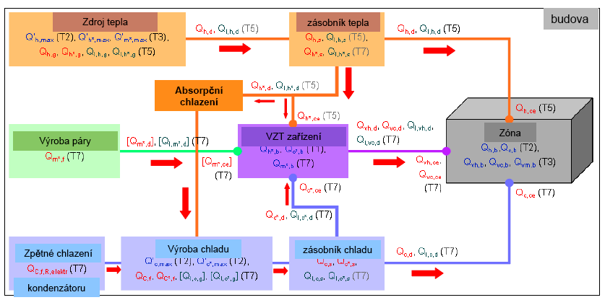

VÝPOČETNÍ NÁSTROJ ENB - PRINCIP
VÝPOČETNÍ NÁSTROJ BILANČNÍHO HODNOCENÍ ENB
Karel Kabele, Miroslav Urban, Daniel Adamovský, Michal Kabrhel, Roman Musil
Matematický model – struktura výpočtu
  Vychází z návrhu novely vyhlášky MPO 291/2001 Sb.
  Souvisejících technických norem platných v ČR
  Zahraničních platných technických norem
Aquatherm 22. listopad 2006
ČVUT Praha, FSV, Katedra technických zařízení budov, http://tzb.fsv.cvut.cz

Slide 6
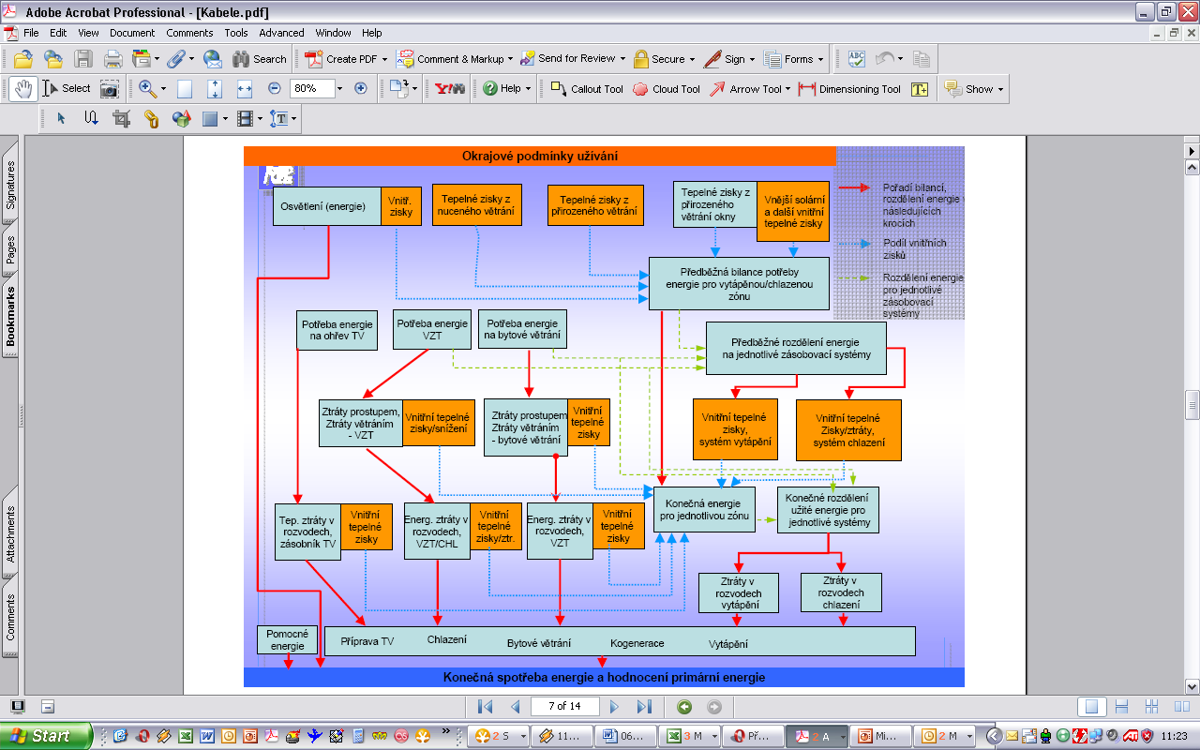
VÝPOČETNÍ NÁSTROJ ENB - PRINCIP
VÝPOČETNÍ NÁSTROJ BILANČNÍHO HODNOCENÍ ENB
Karel Kabele, Miroslav Urban, Daniel Adamovský, Michal Kabrhel, Roman Musil
Matematický model – struktura výpočtu
  Kombinace a provázanost
    požadovaných energetických systémů budov
    distribuci a využití energie
    částí (zón) budovy
Aquatherm 22. listopad 2006
ČVUT Praha, FSV, Katedra technických zařízení budov, http://tzb.fsv.cvut.cz

Slide 7
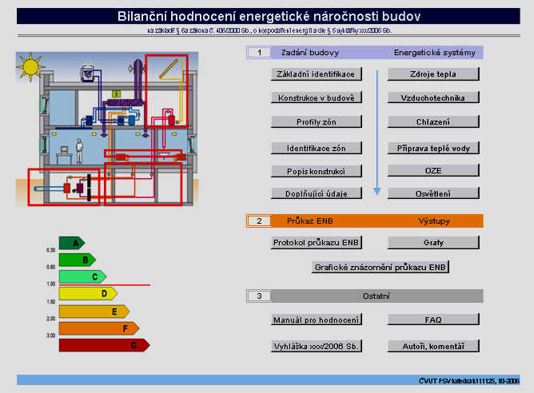
VÝPOČETNÍ NÁSTROJ ENB – STRUKTURA NÁSTROJE
VÝPOČETNÍ NÁSTROJ BILANČNÍHO HODNOCENÍ ENB
Karel Kabele, Miroslav Urban, Daniel Adamovský, Michal Kabrhel, Roman Musil
ÚVODNÍ STRÁNKA
Zadávací část
  Budova / zóna
  stavební řešení budovy / zóny
  energetické systémy budovy / zóny
Výstupy
  Protokol průkazu ENB
  Grafické znázornění průkazu ENB
  Grafy průběhů spotřeb a potřeb energií budovy / zón
Orientace mezi jednotlivými kroky zadávání - tlačítky
Aquatherm 22. listopad 2006
ČVUT Praha, FSV, Katedra technických zařízení budov, http://tzb.fsv.cvut.cz

Slide 8
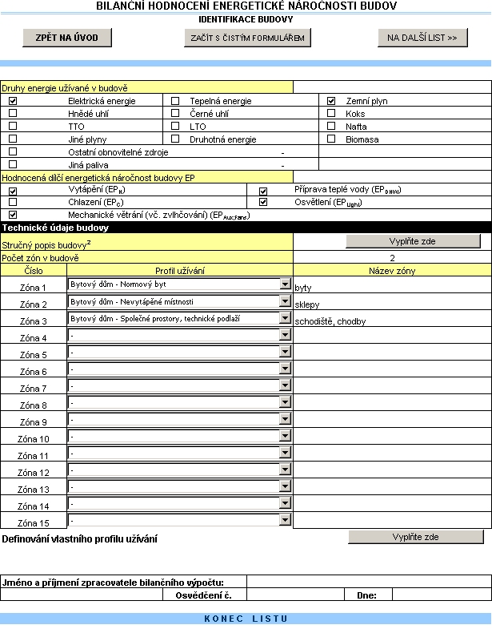
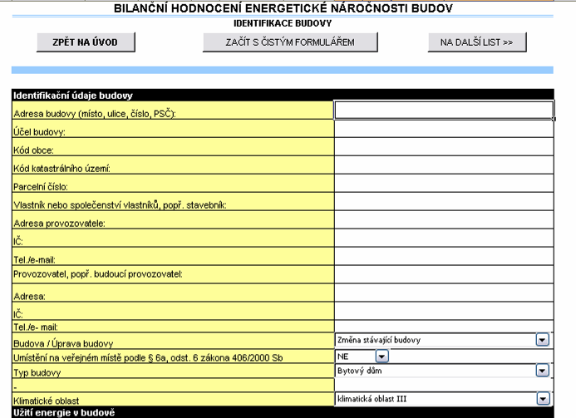
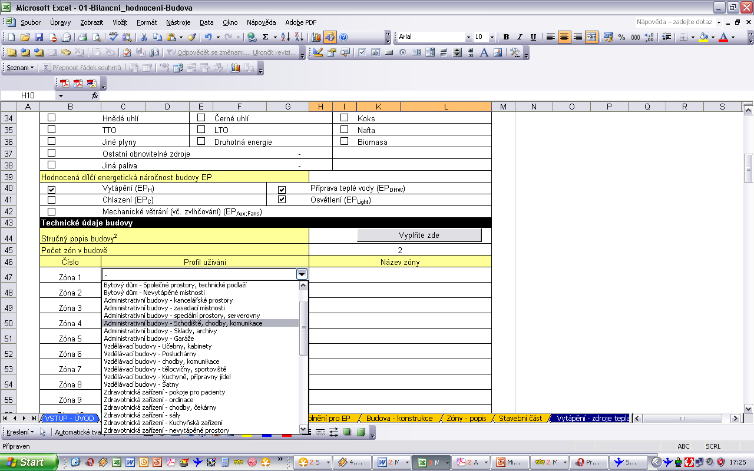
VÝPOČETNÍ NÁSTROJ ENB – IDENTIFIKACE BUDOVY
VÝPOČETNÍ NÁSTROJ BILANČNÍHO HODNOCENÍ ENB
Karel Kabele, Miroslav Urban, Daniel Adamovský, Michal Kabrhel, Roman Musil
Základní identifikační údaje o budově nezbytné pro průkaz ENB
Typ budovy
Lokace budovy
  4 klimatické oblasti dle ČSN 73 05 40 příloha H1
Rozdělení objektu na jednotlivé zóny
Každá zóně z nabídky přiřazen profil užívání
Aquatherm 22. listopad 2006
ČVUT Praha, FSV, Katedra technických zařízení budov, http://tzb.fsv.cvut.cz

Slide 9
VÝPOČETNÍ NÁSTROJ ENB – ZÓNOVÁNÍ BUDOVY
VÝPOČETNÍ NÁSTROJ BILANČNÍHO HODNOCENÍ ENB
Karel Kabele, Miroslav Urban, Daniel Adamovský, Michal Kabrhel, Roman Musil
Budova, nebo její část je zónou, pokud
  je zásobována ze stejného energetického systému budovy
  má různé užívání, liší se významně z výběru již přednastavených standardizovaných profilů užívání.
Zóna je skupina prostorů s podobnými vlastnostmi vnitřního prostředí a režimem užívání.
Zóna je charakterizovaná tzv. systémovou hranicí budovy - plocha tvořená vnějším povrchem konstrukcí ohraničujících zónu s jedním profile užívání
Příklad 1 – Bytový dům
Bytový dům s podzemními garáži a nevytápěným vnitřním schodištěm, vstupní podlaží nevytápěné s kočárkárnou a sklepy.
Objekt je nutno rozdělit na 3 zóny. Jedna zóna reprezentuje byty, druhá zóna zahrnuje nevytápěné schodiště a vstupní část. Vlastní zónou jsou pak podzemní garáže.
Aquatherm 22. listopad 2006
ČVUT Praha, FSV, Katedra technických zařízení budov, http://tzb.fsv.cvut.cz

Slide 10
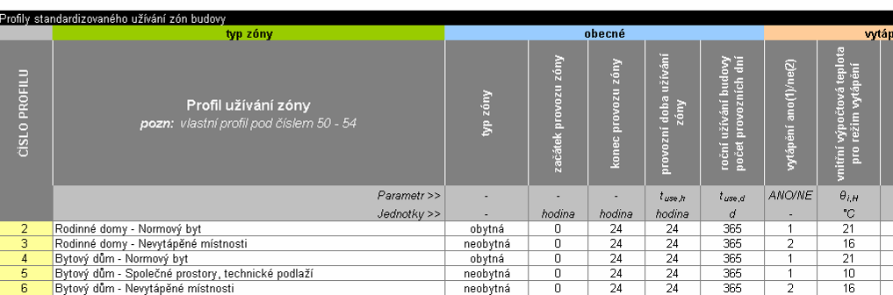
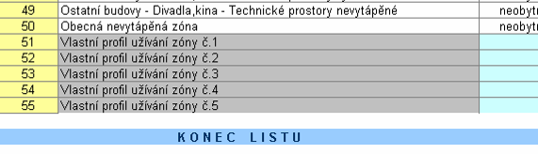
VÝPOČETNÍ NÁSTROJ ENB – PROFILY UŽÍVÁNÍ
VÝPOČETNÍ NÁSTROJ BILANČNÍHO HODNOCENÍ ENB
Karel Kabele, Miroslav Urban, Daniel Adamovský, Michal Kabrhel, Roman Musil
V nabídce základně nabídnuto 49 profilů
  Standardizovaný profil užívání
    požadavky na vnitřní prostředí
    obsazenost zóny
    vytápění
    chlazení
    větrání
    osvětlení
    provozní doba systémů, zóny
    vnitřní zisky, apod.
Možnost přidání vlastního profilu užívání zóny
v případě že nevyhovuje žádný z profilů standardizovaného užívání
Aquatherm 22. listopad 2006
ČVUT Praha, FSV, Katedra technických zařízení budov, http://tzb.fsv.cvut.cz

Slide 11
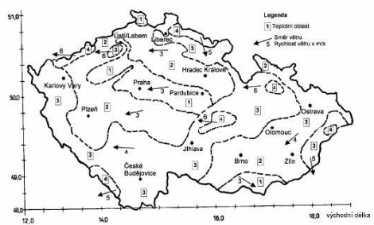
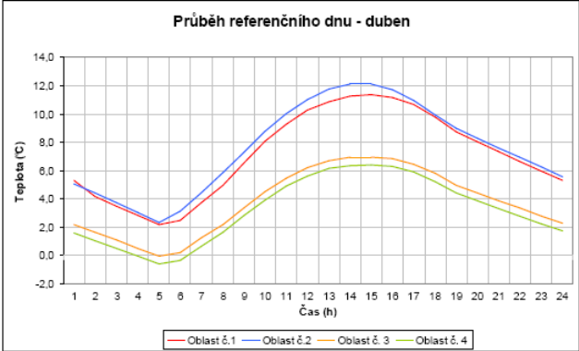
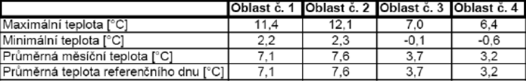
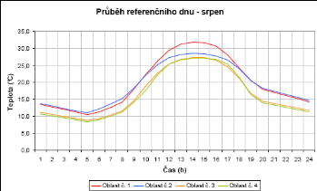
VÝPOČETNÍ NÁSTROJ ENB – KLIMATICKÁ DATA
VÝPOČETNÍ NÁSTROJ BILANČNÍHO HODNOCENÍ ENB
Karel Kabele, Miroslav Urban, Daniel Adamovský, Michal Kabrhel, Roman Musil
4 klimatické oblasti dle ČSN 730540, příloha H1
  Měsíční průměrné hodnoty pro:
      teplota vzduchu
      intenzita slunečního záření
      doba slunečního svitu
      měrnou vlhkost
  Tzv. měsíční průměrné dny
      pro výpočet chlazení, vytápění, větrání (VZT)
      Hodinový průběh v typických dnech
Aquatherm 22. listopad 2006
ČVUT Praha, FSV, Katedra technických zařízení budov, http://tzb.fsv.cvut.cz

Slide 12
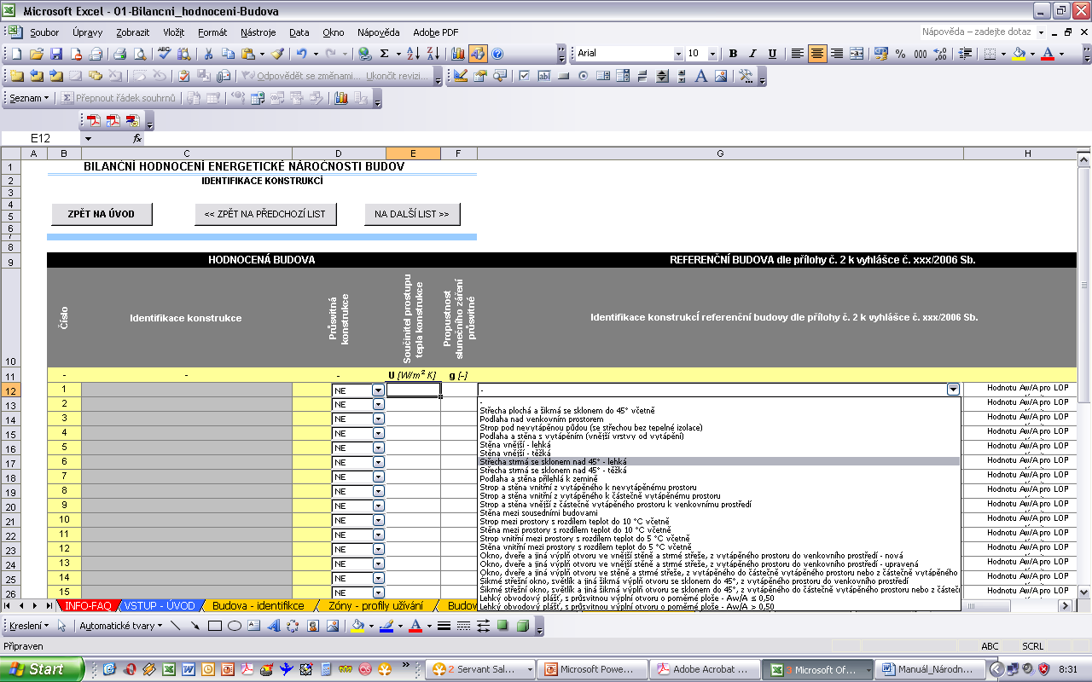
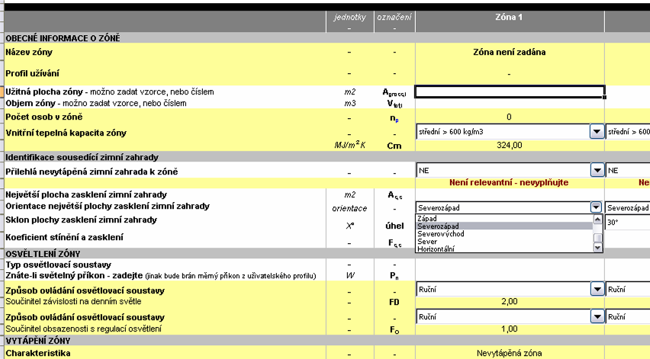
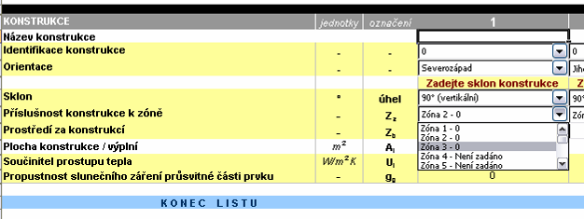
VÝPOČETNÍ NÁSTROJ ENB – ZADÁNÍ BODOVY
VÝPOČETNÍ NÁSTROJ BILANČNÍHO HODNOCENÍ ENB
Karel Kabele, Miroslav Urban, Daniel Adamovský, Michal Kabrhel, Roman Musil
Mezi kroky pohyb pomocí tlačítek
Zadání typových skladeb konstrukcí, výplní otvorů v budově
Zadání parametrů jednotlivých zón
Zadání parametrů ohraničujících konstrukcí
Vstupní údaje jsou v maximální míře omezeny na výběr z předdefinovaných vstupů
Aquatherm 22. listopad 2006
ČVUT Praha, FSV, Katedra technických zařízení budov, http://tzb.fsv.cvut.cz

Slide 13
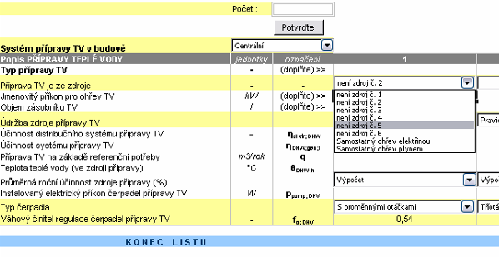
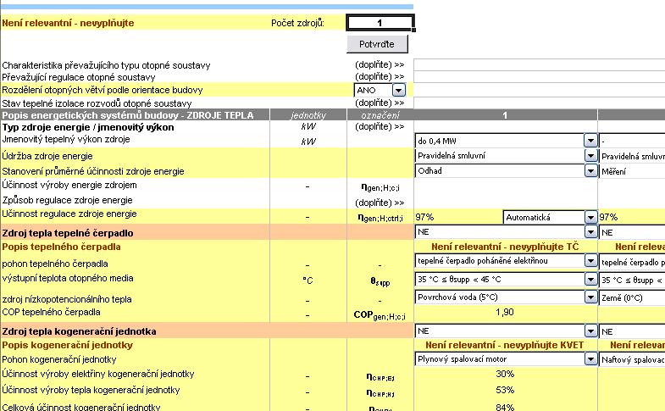
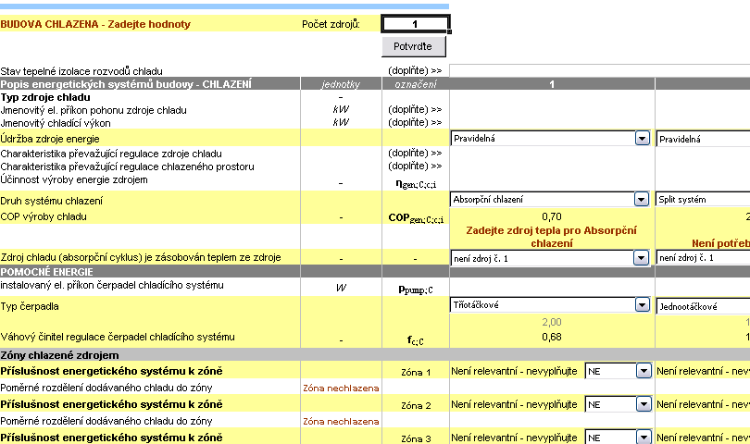
VÝPOČETNÍ NÁSTROJ ENB – ENERGETICKÉ SYSTÉMY
VÝPOČETNÍ NÁSTROJ BILANČNÍHO HODNOCENÍ ENB
Karel Kabele, Miroslav Urban, Daniel Adamovský, Michal Kabrhel, Roman Musil
Popis vstupními parametry (výběr z předefinovaých parametrů)
  Zdroje tepla – typ zdroje (KVET, TČ, …),
  Zdroje chladu – způsob výroby (typ kompresoru, absorpce, …)
  Systémy větrání (VZT) – způsob výměny a úpravy vzduchu
  OZE – solární kolektory, KVET
  Příprava TV – ze směrných čísel spotřeby - vyhl. 428/2001 Sb.
PŘÍPRAVA TV
ZDROJE TEPLA
ZDROJE CHLADU
Aquatherm 22. listopad 2006
ČVUT Praha, FSV, Katedra technických zařízení budov, http://tzb.fsv.cvut.cz

Slide 14
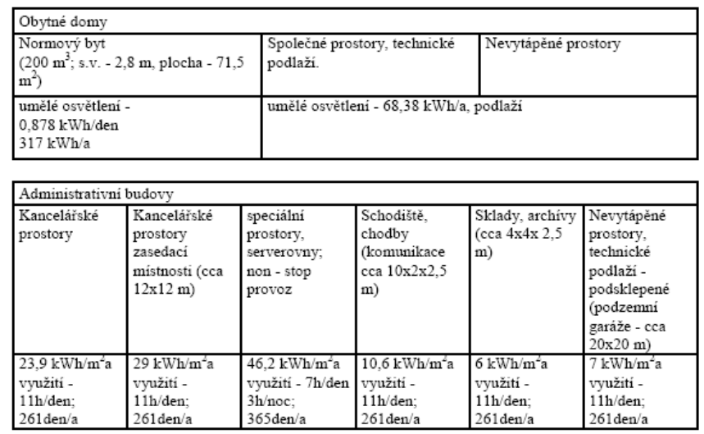
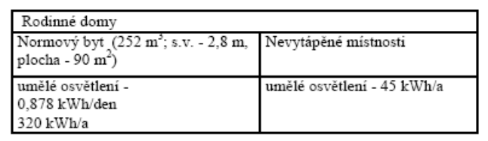
VÝPOČETNÍ NÁSTROJ ENB – OSVĚTLENÍ
VÝPOČETNÍ NÁSTROJ BILANČNÍHO HODNOCENÍ ENB
Karel Kabele, Miroslav Urban, Daniel Adamovský, Michal Kabrhel, Roman Musil
Výpočet EN osvětlení – zohledňuje dva způsoby
  Vylučuje záměrné vylepšení EN budovy tímto faktorem před zavedení úsporných opatření
  Profil standardizovaného užívání – měrná roční spotřeba energie na osvětleni dle STÚ
    Postup podle EN pro EA a EP pro budovy v části umělé a denní osvětlení
  Ze zadaného příkonu osvětlovací soustavy v zóně budovy
Aquatherm 22. listopad 2006
ČVUT Praha, FSV, Katedra technických zařízení budov, http://tzb.fsv.cvut.cz

Slide 15
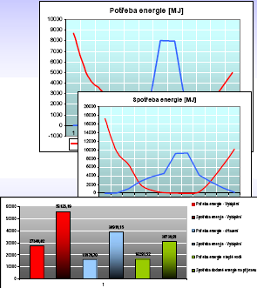
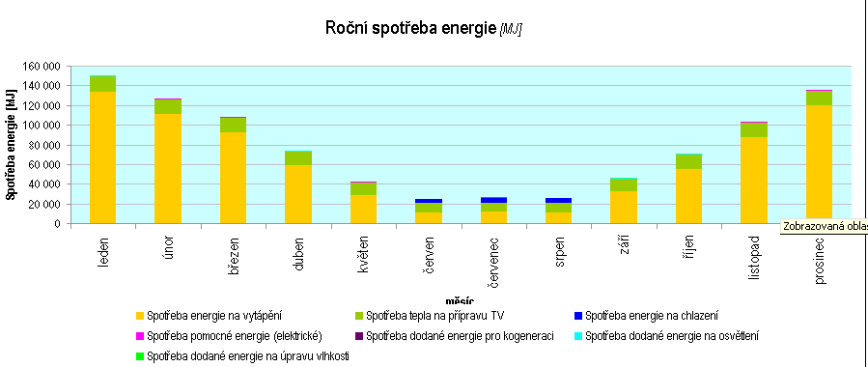
VÝPOČETNÍ NÁSTROJ ENB – POTŘEBA ENERGIE
VÝPOČETNÍ NÁSTROJ BILANČNÍHO HODNOCENÍ ENB
Karel Kabele, Miroslav Urban, Daniel Adamovský, Michal Kabrhel, Roman Musil
Výpočet potřeby energie
  Výpočet měsíčních bilancí potřeby energie pro každou zónu
  Součet = celková potřeba energie budovy
  Založen na definovaných okrajových podmínkách
    podmínkách standardizovaného užívání zón
    klimatických datech
Aquatherm 22. listopad 2006
ČVUT Praha, FSV, Katedra technických zařízení budov, http://tzb.fsv.cvut.cz

Slide 16
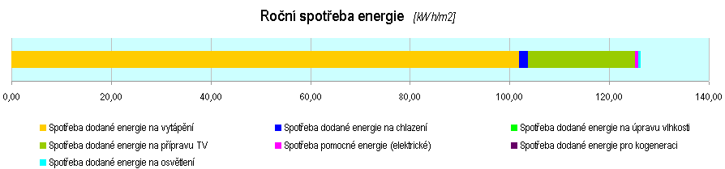
VÝPOČETNÍ NÁSTROJ ENB – SPOTŘEBA ENERGIE
VÝPOČETNÍ NÁSTROJ BILANČNÍHO HODNOCENÍ ENB
Karel Kabele, Miroslav Urban, Daniel Adamovský, Michal Kabrhel, Roman Musil
Výpočet spotřeby energie
  průběh měsíčních bilancí spotřeby energie pro každou zónu
  Založen na definovaných okrajových podmínkách
    pro jednotlivé energetické systémy
    klimatických datech
    podmínky pro provoz jednotlivých systémů
  Konečná energie
    vč. pomocných energií potřebných na provoz energetických systémů
Aquatherm 22. listopad 2006
ČVUT Praha, FSV, Katedra technických zařízení budov, http://tzb.fsv.cvut.cz

Slide 17
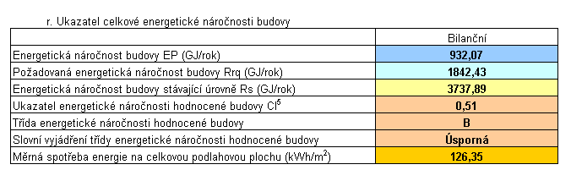
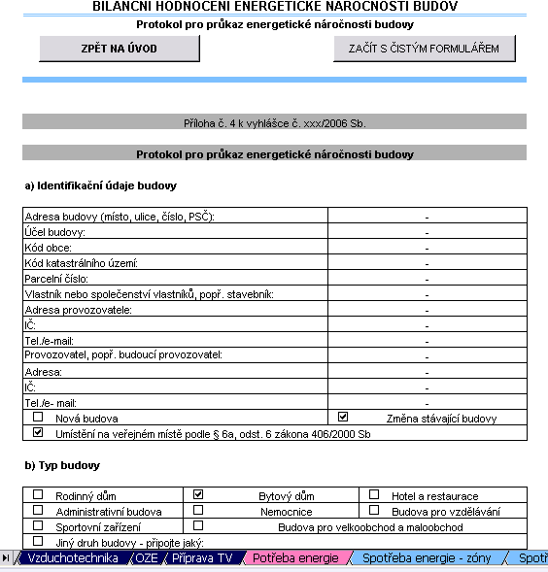
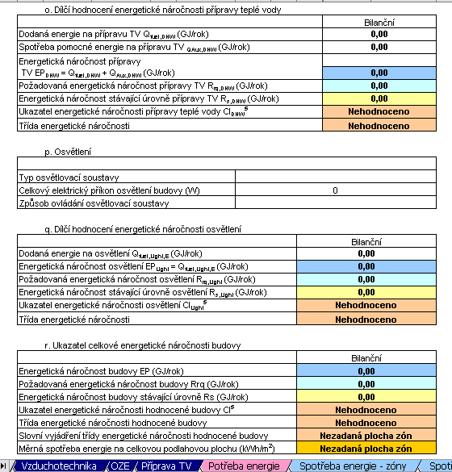
VÝPOČETNÍ NÁSTROJ ENB – VÝSTUPY
VÝPOČETNÍ NÁSTROJ BILANČNÍHO HODNOCENÍ ENB
Karel Kabele, Miroslav Urban, Daniel Adamovský, Michal Kabrhel, Roman Musil
Protokol průkazu ENB
  Po zadání všech vstupů je možné exportovat plně vyplněný PROTOKOL PRŮKAZU ENB
  Není potřeba žádných úprav
    Dle požadavků stávajícího návrhu vyhlášky (zpracovatel ENVIROS s.r.o.)
Aquatherm 22. listopad 2006
ČVUT Praha, FSV, Katedra technických zařízení budov, http://tzb.fsv.cvut.cz

Slide 18
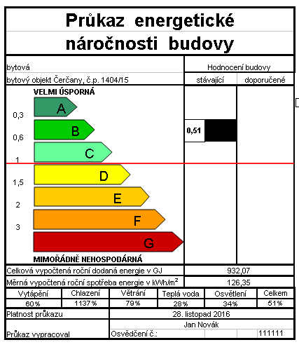
VÝPOČETNÍ NÁSTROJ ENB – VÝSTUPY
VÝPOČETNÍ NÁSTROJ BILANČNÍHO HODNOCENÍ ENB
Karel Kabele, Miroslav Urban, Daniel Adamovský, Michal Kabrhel, Roman Musil
Grafické znázornění průkazu ENB
  Po zadání všech vstupů je možné exportovat Grafické znázornění průkazu ENB
  Není potřeba žádných úprav
    Dle požadavků stávajícího návrhu vyhlášky (zpracovatel ENVIROS s.r.o.)
Vyznačení
  CI - stávajícího stavu
  CI – po zlepšujících opatřeních
Aquatherm 22. listopad 2006
ČVUT Praha, FSV, Katedra technických zařízení budov, http://tzb.fsv.cvut.cz

Slide 19
D Ě K U J I Z A P O Z O R N O S T
Miroslav Urban miroslav.urban@fsv.cvut.cz
VÝPOČETNÍ NÁSTROJ BILANČNÍHO HODNOCENÍ ENB
Karel Kabele, Miroslav Urban, Daniel Adamovský, Michal Kabrhel, Roman Musil
prof. Ing. Karel Kabele, CSc. – vedoucí projektu
Ing. Miroslav Urban, Ing. Daniel Adamovský, PhD, Ing. Michal Kabrhel, PhD., Ing. Roman Musil
ČVUT Praha – Fsv
Katedra technických zařízení budov K11125
http://tzb.fsv.cvut.cz
Aquatherm 22. listopad 2006
ČVUT Praha, FSV, Katedra technických zařízení budov, http://tzb.fsv.cvut.cz

